Slide 1
Magyar tannyelvű speciális alapiskola rimaszombat tantárgy: kommunikációs készség fejlesztése
Évfolyam: tizedik /B variáns/
Téma: Mese elmondása képek alapján
A kisvirág és a hegy

Slide 2
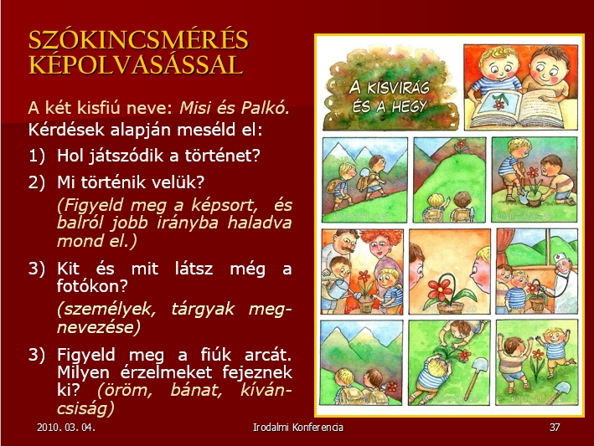

Slide 3
Adj nevet a mesében szereplő fiúknak!

Slide 4
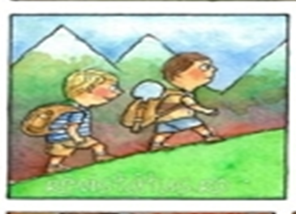
Hol játszódik a történet?

Slide 5
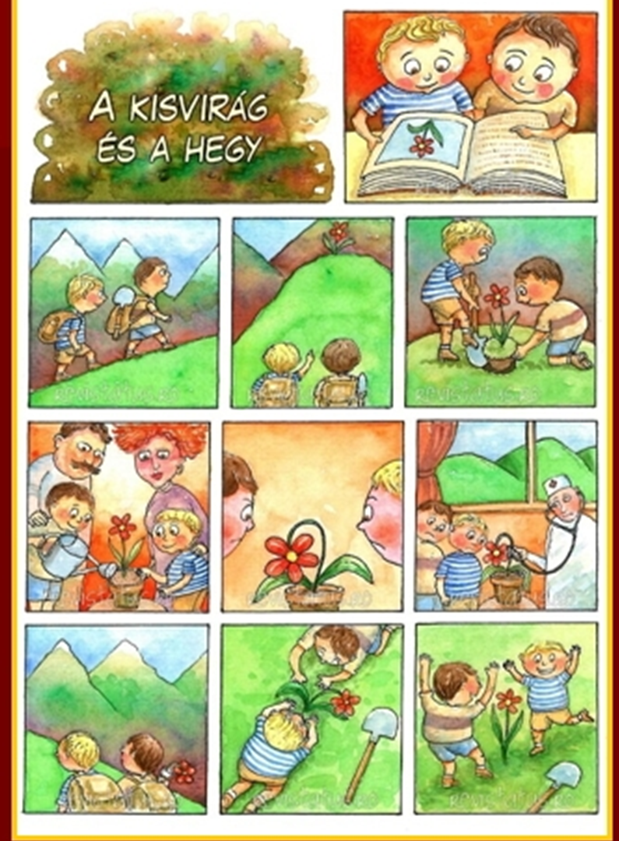
Mi történik velük?
Figyeld meg a képsort, és balról jobb irányba haladva mondd el!

Slide 6

Kit és mit látsz még a fotókon?

Slide 7
Figyeld meg a fiúk arcát!
Milyen érzelmeket fejeznek ki?

